Slide 1
GENERACIÓN PROCEDURAL DE TERRENO
Estudiantes: Juan Keiner y Sebastián Deharbe
Ak una imagen de nuestro tp

Slide 2
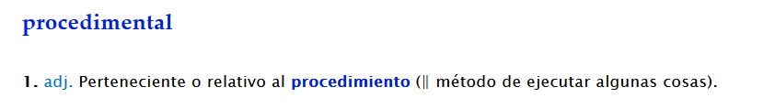
Procedural...
En el mundo de las compus, en especial en la Computación Gráfica, podemos decir que algo que se genera mediante un algoritmo, pudiendo ser o no igual cada vez que se ejecuta para visualizarse.
¿Podemos generar un terreno de manera procedural y „aleatoria“?

Slide 3

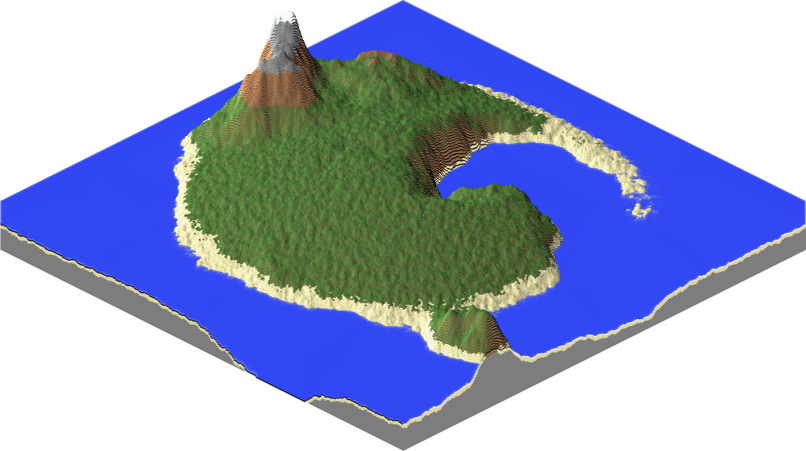
Un ejemplo...
Un ejemplo que quizas muchos conozcan es este videojuego,
donde el terreno que se
genera es aleatorio
y casi infinito en
cada partida.

Slide 4
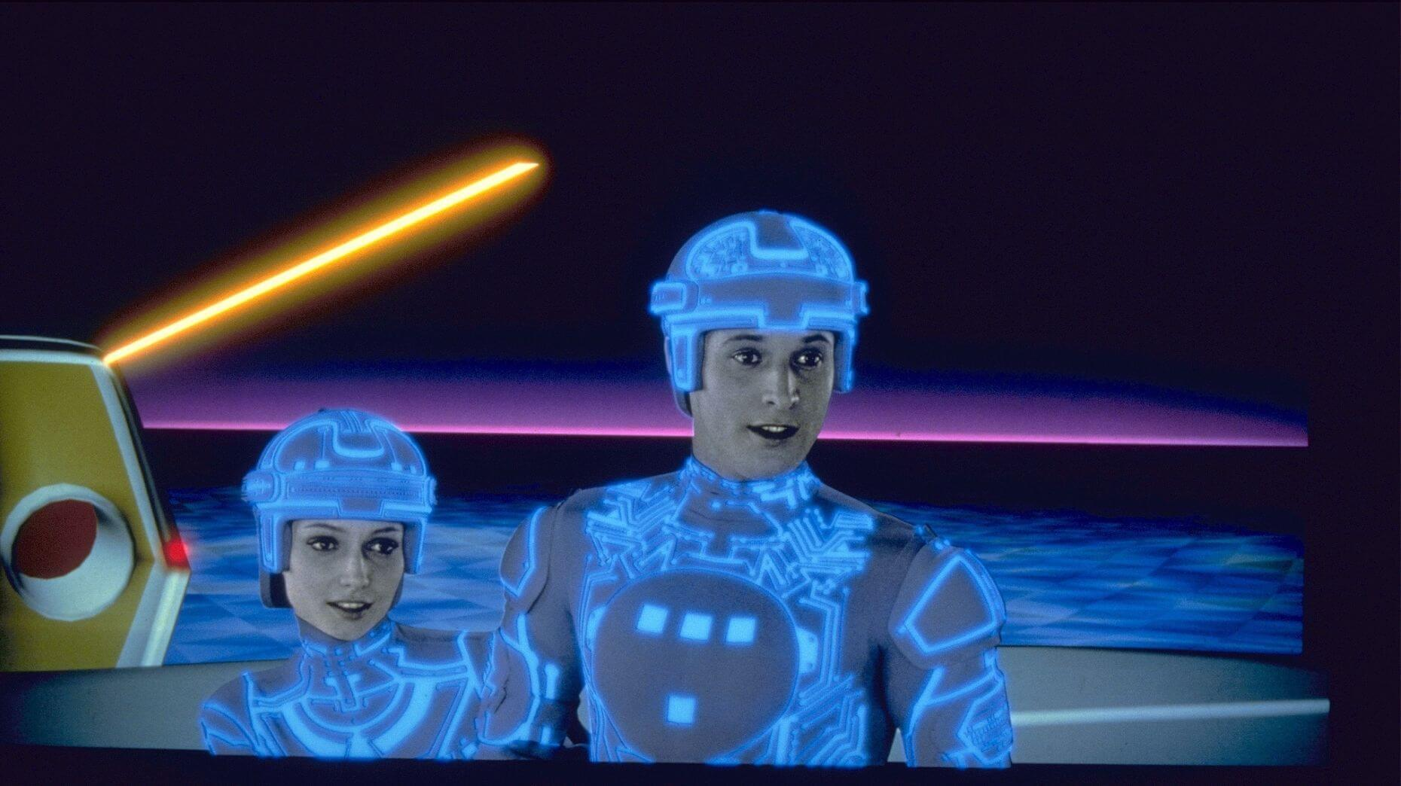
Ruido de Perlín
El concepto detrás de todo fue introducido por Ken Perlín en el año 1982 para la película Tron. En este caso, un ejemplo visible es la textura del suelo del fondo.
La técnica consiste en generar ondas totalmente aleatorias donde la frecuencia y la amplitud de estas varian por la configuración de una serie de parámetros.
Al sumar todas las ondas (octavas) generadas (octavas), se obtiene una onda suave.

Slide 5
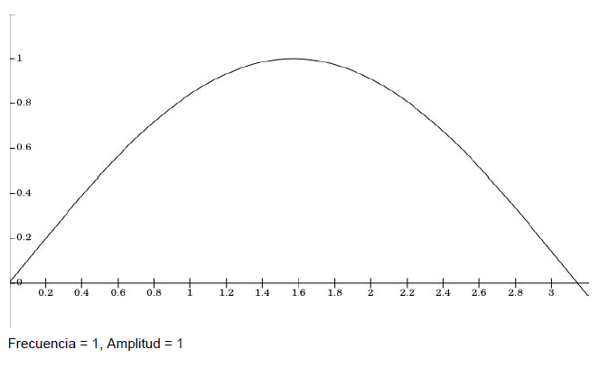
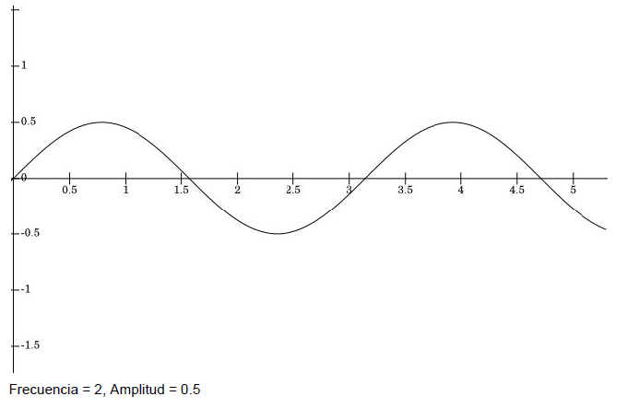
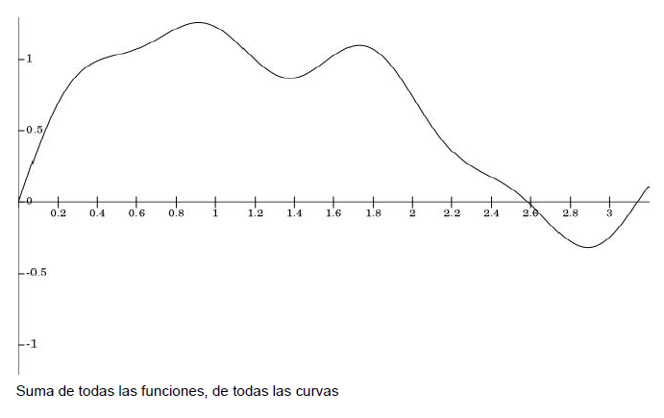
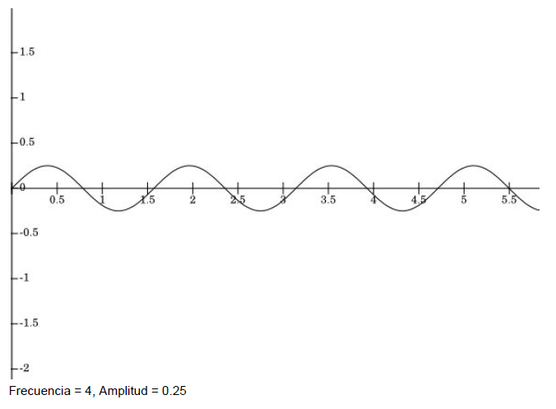
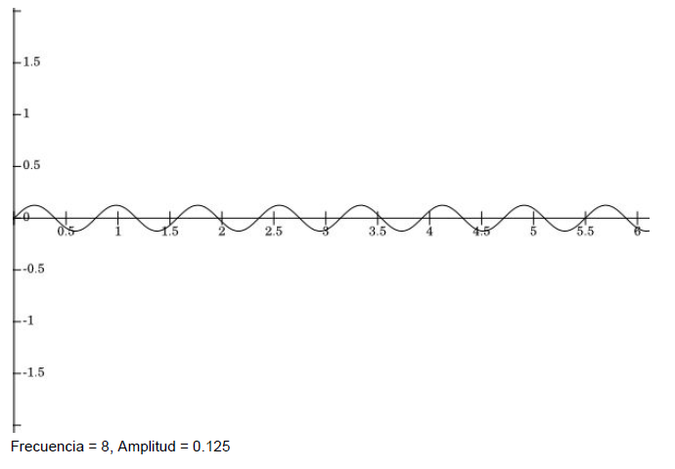
Sumando una serie de ondas...
Con imaginación se parece al perfil de una montaña y el cauce de un río.

Slide 6
¿Qué parámetros son variables?
Amplitud
Frecuencia
Escala de ruido: factor que afecta amplitud y frecuencia
Cantidad de Octavas: cantidad de curvas
Persistencia: factor para el decremento de la amplitud en la sucesión de octavas
Lacunarity (*): factor para el incremento de la frecuencia en la sucesión de octavas
(*) no tiene traducción exacta para referir al fenómeno. Se puede analogar con laguna. Cuanto mayor es este factor, más lagunas se forman.

Slide 7
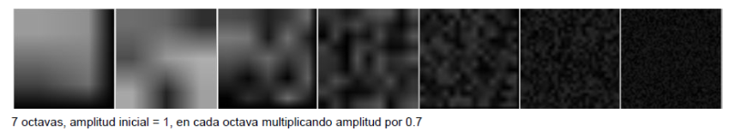
Ruido de Perlín en 2D
Si se quiere generar una textura o un terreno, es necesario generar ruido en dos planos ortogonales, sumar en las ondas para cada uno e interpolarlos bilinealmente.

Slide 8
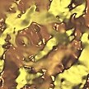
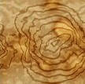
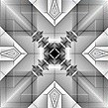
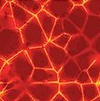
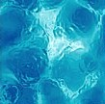
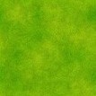
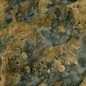
Algunos ejemplos de textura
La naturaleza que nos rodea suele presentar patrones aleatorios, Perlín es una forma de simularlos.
Fuente: wikipedia/Procedural_texture

Slide 9
Generación de Terrenos

